Slide 1

Diffraction de Fraunhofer
Anne-cécile buellet

Slide 2
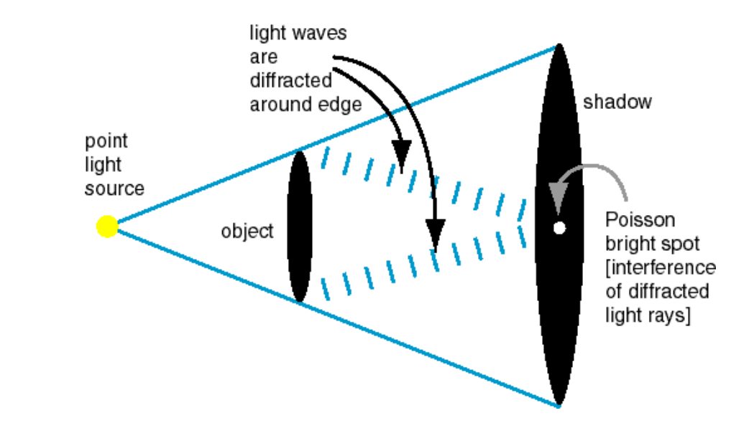
Expérience d'arago

Slide 3

Principe de huygens fresnel

Slide 4


Condition de fraunhofer

Slide 5

Diffraction par une fente
Fente

Slide 6

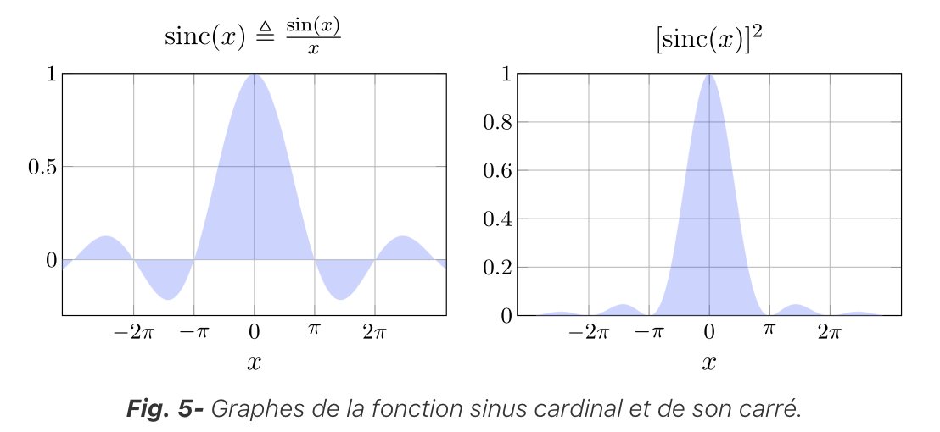
Forme de l'intensité diffractée

Slide 7
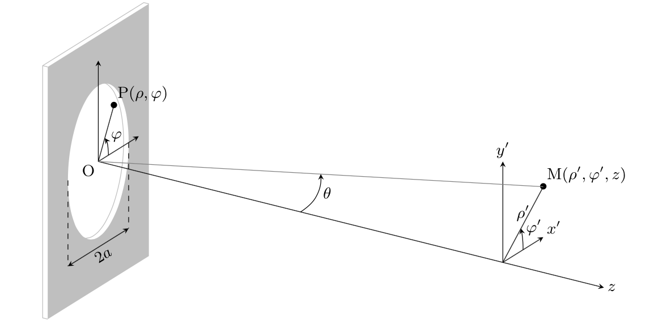
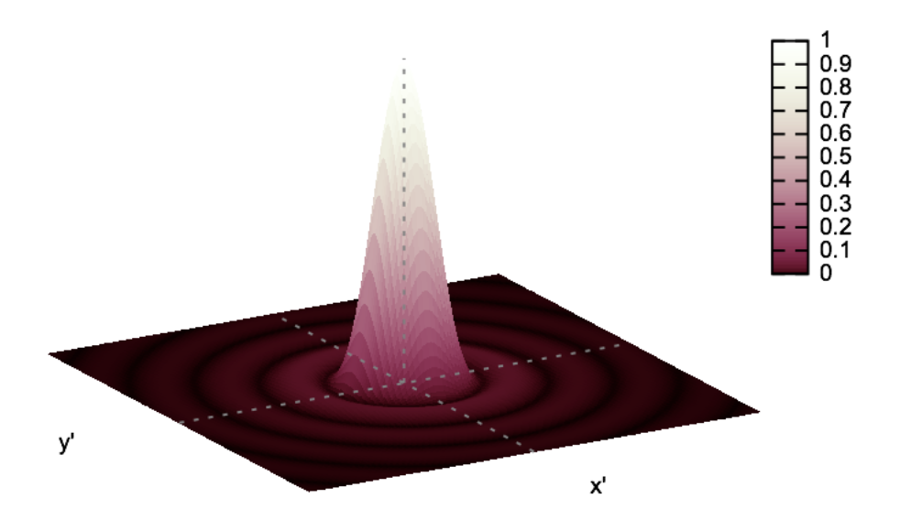
Tache d'airy

Slide 8


Observation d'une étoile binaire

Slide 9

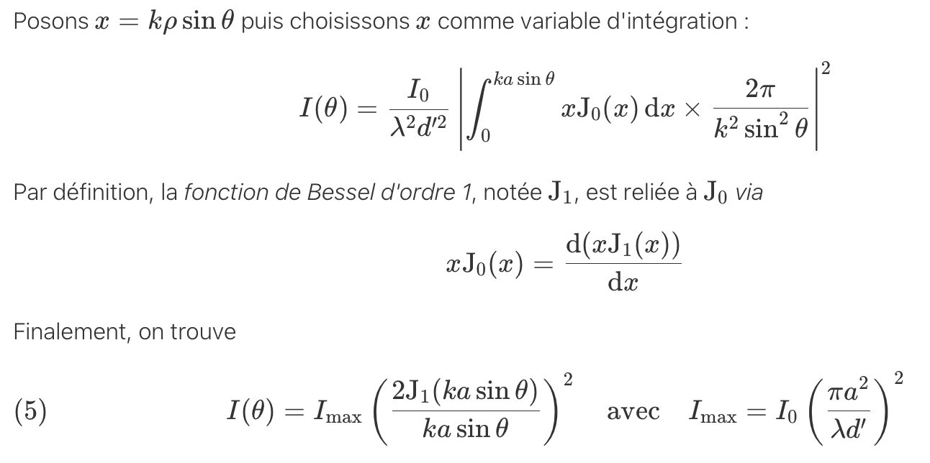
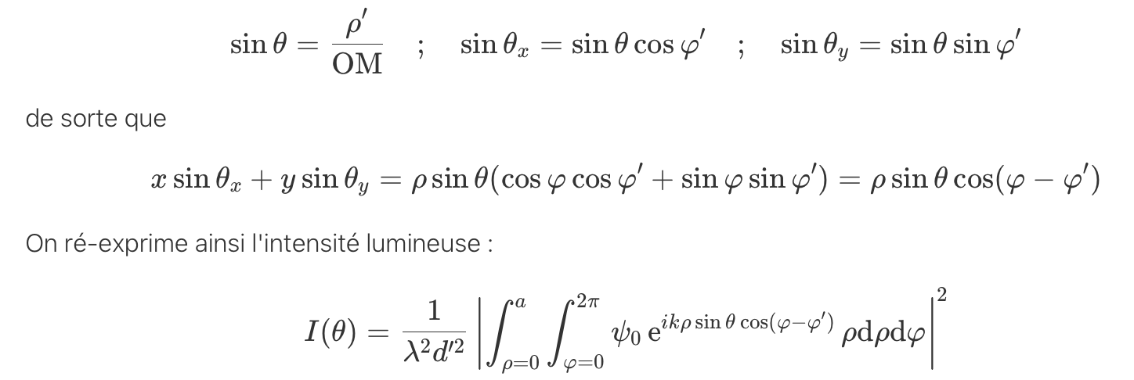


Démonstration

